Slide 1
Banco de Dados Não Relacional
Find
Prof. Thiago Salhab Alves

Slide 2
Método Find e FindOne
Para exibirmos os documentos gravados devemos utilizar os comandos find ou findOne, ambos tem praticamente a mesma estrutura, a diferença é que o find retorna todos os documentos que atendam o filtro informado e o findOne retorna apenas o primeiro documento encontrado.
Estrutura:
Find( {filtro}, {campos} )
Os campos devem ser seguidos do numero 1 indicando que é para exibir o mesmo, por padrão não precisamos colocar 0 nos campos que não desejamos exibir, a única exceção é o _id que sempre é exibido, a não ser que seja colocado um 0 na frente dele.

Slide 3
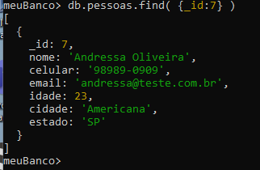


Método Find e FindOne
Exibe todos os campos do documento com _id igual a 7:
Exibe apenas o nome e o celular do documento com _id igual a 7
Note que para não exibir o _id foi necessário colocar 0 na frente dele:
Se não colocar _id: 0 ele aparece no resultado:

Slide 4
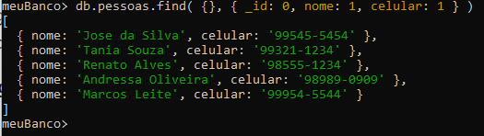
Método Find e FindOne
Para retornar campos específicos de todos os documentos, basta deixar o filtro em branco:

Slide 5

Método Find e FindOne
Se na busca estivermos trazendo apenas campos que não existem em todos os registros, os registros que não possuem o campo virão em branco, pois a única coisa que omite registros do resultado é o parâmetro de filtros:
Para não exibir os registros que não contem o campo, podemos utilizar o operador $exists

Slide 6
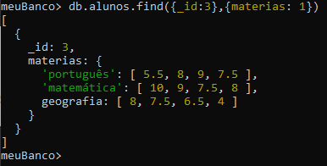
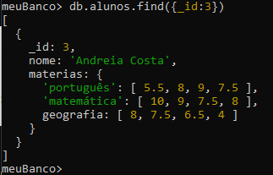
Método Find e FindOne
O documento ao lado, contém um atributo “materias” que contem um objeto com disciplinas como atributos, e essas disciplinas contem um array de notas.
Para exibir apenas as matérias, utilizamos a seguinte query:

Slide 7

Método Find e FindOne
E se desejarmos exibir apenas uma das matérias?
Para isso devemos utilizar o nome do campo “pai” seguido do nome do campo “filho” separados com . e devemos obrigatoriamente utilizar as aspas:

Slide 8

Operadores lógicos
Todo filtro nos comandos find e findOne devem conter um operador matemático (ex: = > <), mas no MongoDB não utilizamos o símbolo matemático mas sim um nome que foi atribuído ao operador.
Operador igual a é representado por $eq mas como a maioria das operações são de igualdade, esse operador é opcional, nós já fizemos buscas sem utilizar ele:

Slide 9

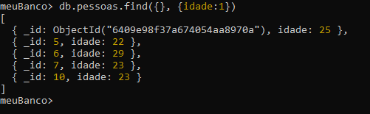
Operadores lógicos
Maior do que é representado pelo operador $gt
Sem o filtro:

Slide 10

Operadores lógicos
Menor do que é representado pelo operador $lt
Note que os registros com idade igual a 23 não apareceram em nenhum dos dois filtros, afinal 23 não é maior que 23, e também não é menor que 23.

Slide 11
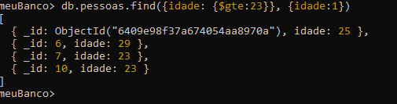
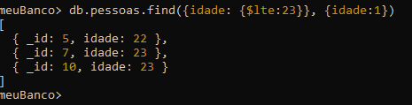
Operadores lógicos
Para filtrar valores que são “maiores ou iguais” ou “menores ou iguais” a um determinado valor, devemos utilizar os operadores $qte ou $lte respectivamente:

Slide 12
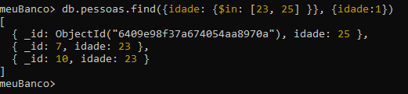

Operadores lógicos
Selecionar valores que estão em um conjunto de valores utilizamos o operador $in, os valores que não estão nesse conjunto utilizamos o $nin

Slide 13
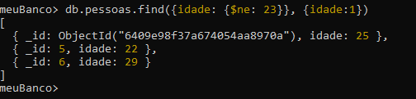
Operadores lógicos
Não igual (diferente) representado por $ne funciona igual o not in, mas recebendo apenas um valor para comparação

Slide 14
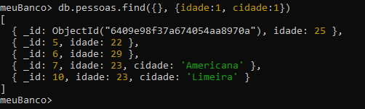
Operadores lógicos
Operador $and (e) todas as expressões precisam ser verdadeiras para retornar o documento

Slide 15
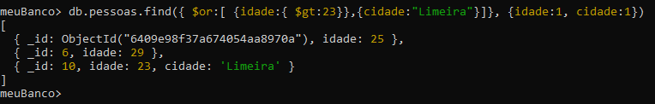
Operadores lógicos
Operador $or (ou) pelo menos uma das expressões precisa ser verdadeira para retornar o documento

Slide 16
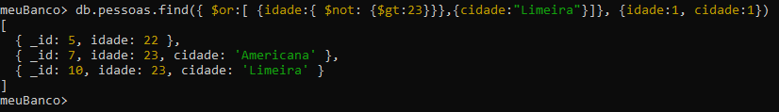
Operadores lógicos
Operador $not (não) inverte o resultado de parte das expressões, se tinha retornado true vira false e vice-versa
Vamos utilizar ele na idade no slide anterior, fazendo com que ele pegue todos que não são maiores que 23

Slide 17
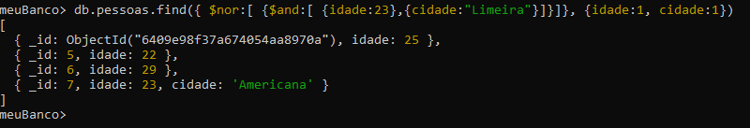
Operadores lógicos
Operador $nor (não ou) inverte o resultado de um $or retornando apenas os registros que são falsos em todas as expressões do comando.
Também serve para inverter o resultado de uma expressão completa, independente dos comandos que existem nela, vamos inverter a expressão que fizemos com o comando $and:

